Slide 1
무럭무럭 쑥쑥이
조장
2021201067 서동준
조원
2021201013 문창욱
2022201022 김윤호

Slide 2
목차
1.프로젝트 배경
2. 시스템 구성
3. 결론
4. 추가계획

Slide 3
1. 프로젝트 배경

Slide 4
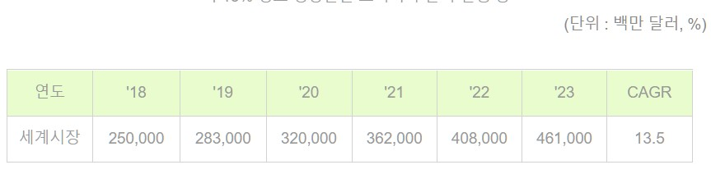
세계시장에서의 스마트 팜
스마트팜 의 세계시장은 2018년 2,500억 달러에서 시작하여 2023년 4610억 달러로 연 평균 성장세가 약 13% 정도 성장률을 보이는 중이다. IoT 장치에 대한 인지도가 높아지고 농민들의 분석이 고도화됨의 따라 2016년 전 세계 정밀 농업/농업 시장 규모는 30억 6000만 달러로 평가된다.

Slide 5
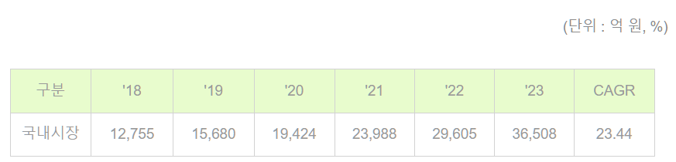
국내시장에서의 스마트 팜
국내 스마트 팜 시장 규모는 2018년 “1조 2,755억원”에서 연평균 23.44% 성장하여 2023년 “3조 6,508억원 규모에 이를 것으로 전망 된다.

Slide 6
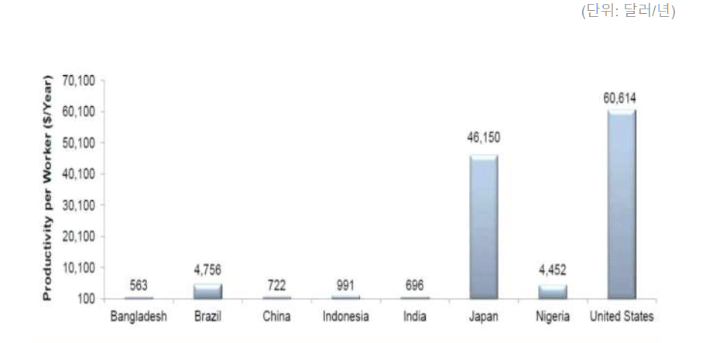
세계 스마트 팜의 효용성
인공지능과 드론, IoT 등 첨단기술을 결합해 단위 면적 당 생산성을 개선하는 “어그테크＂가 전 세계적으로 주목 하고 있으며 최근 자료를 보면, 2010년 4억달러에 불과했던 어그테크 투자규모는 2017년 “43억” 달러로 10배 이상 증가 하였다.

Slide 7
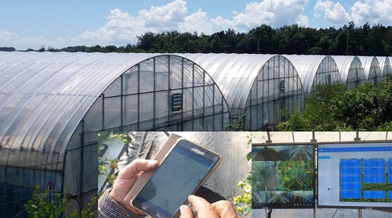
프로젝트 배경
스마트 팜 규모가 수백조원 이상으로 커질 전망이기 때문에, 성장 가능성이 높게 점쳐진다.

Slide 8
2. 시스템 구성

Slide 9
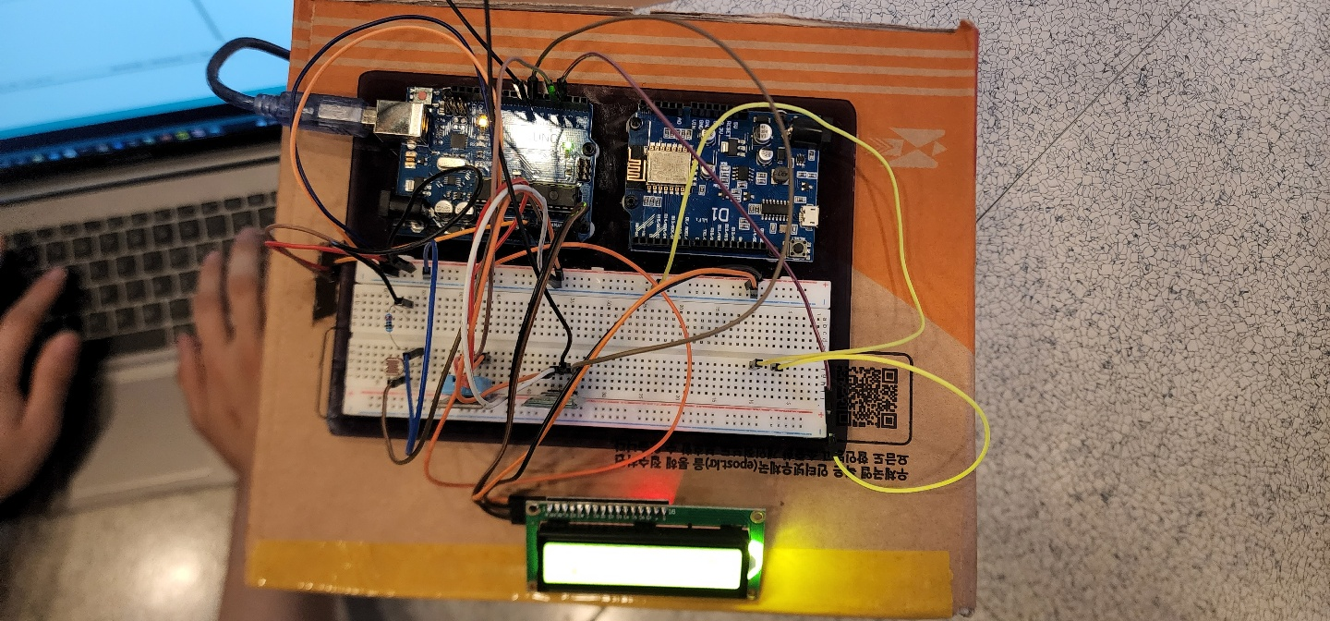
하드웨어(아두이노)

Slide 10
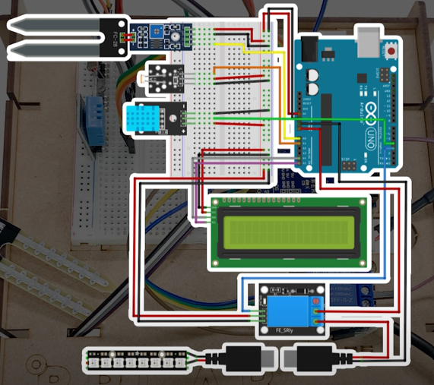

Slide 11
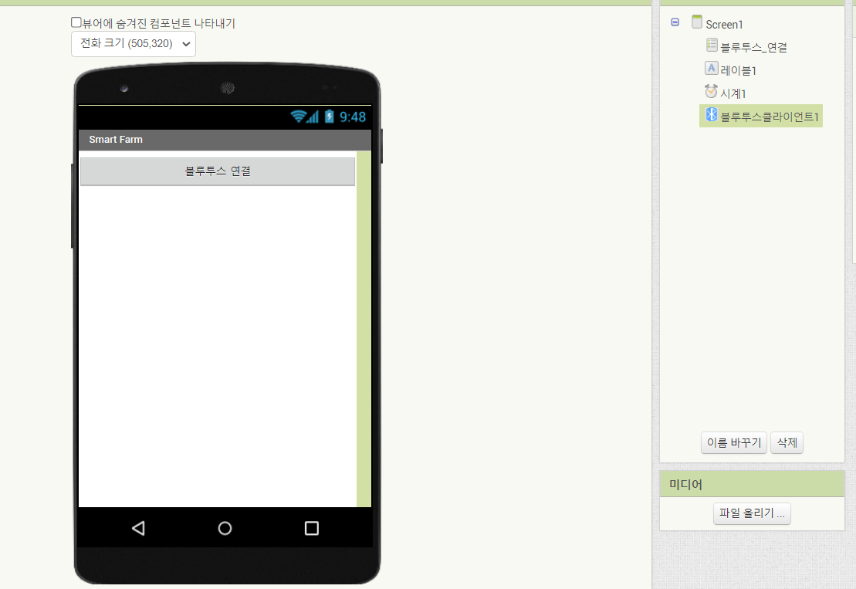
앱 제작

Slide 12
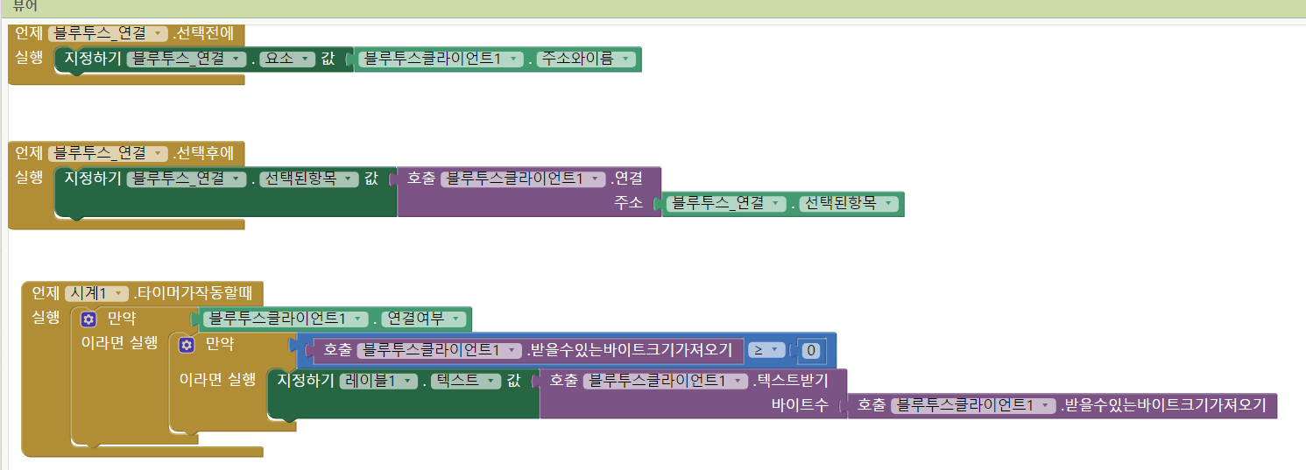
블럭 코딩

Slide 13
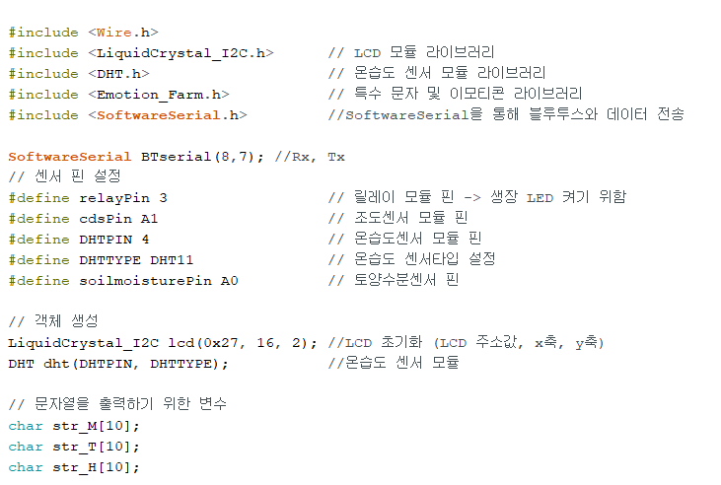
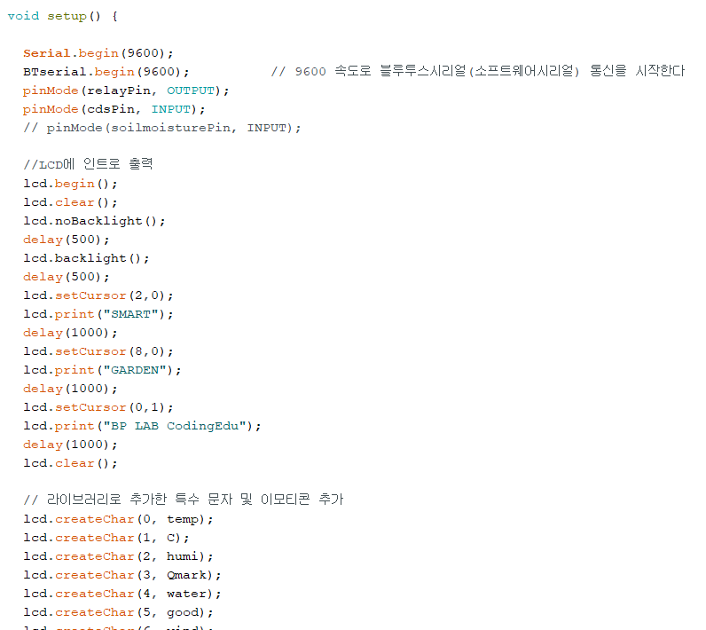
센서 핀 설정 및 블루투스 통신

Slide 14
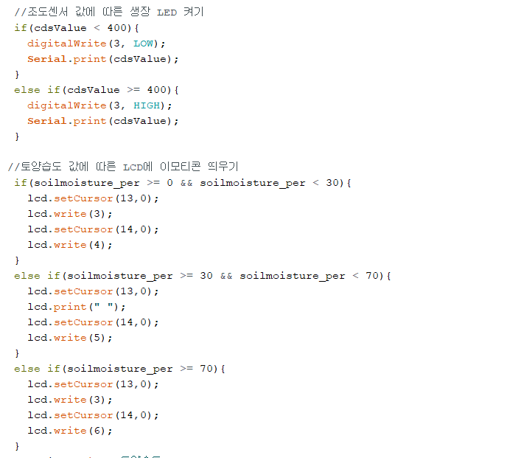
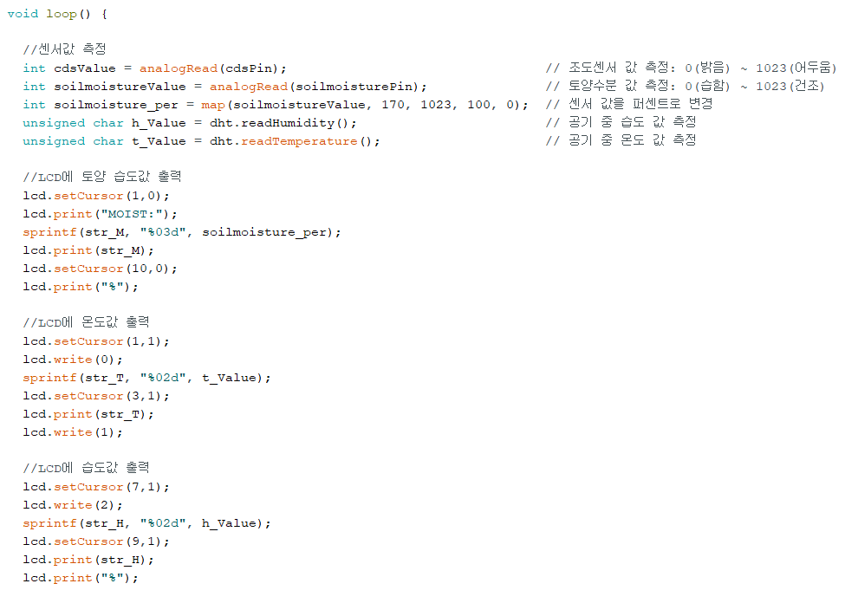
온도 측정 및 생장 LED

Slide 15
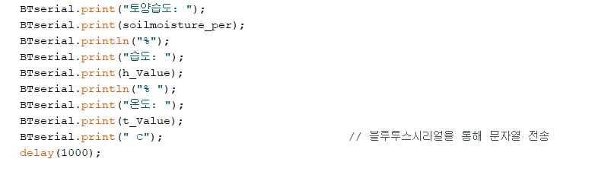
블루투스 문자열 전송
토양습도, 습도, 온도 데이터를 앱으로 전송

Slide 16
3. 결론

Slide 17
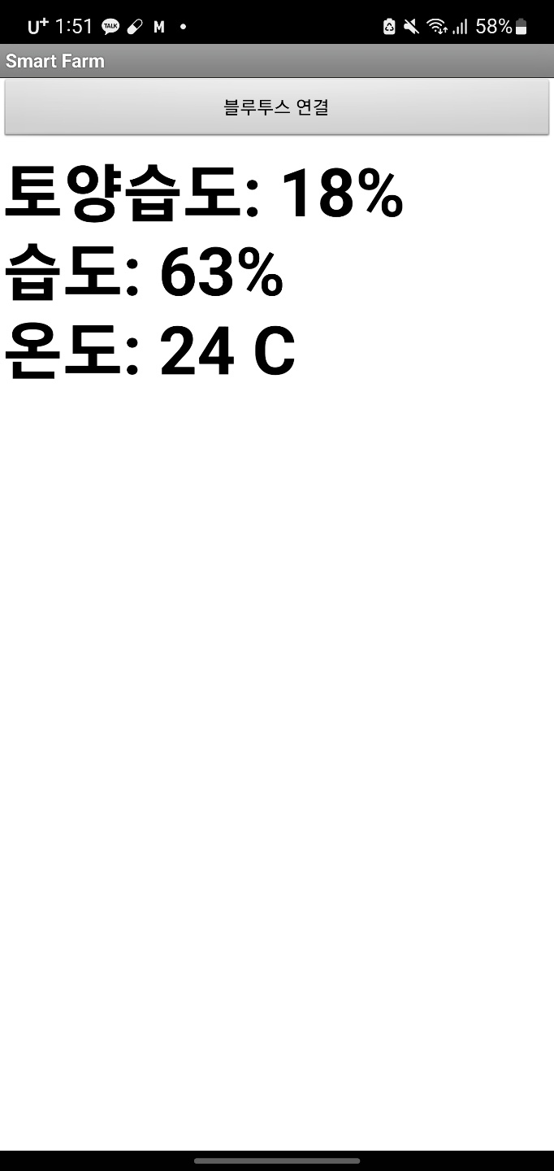
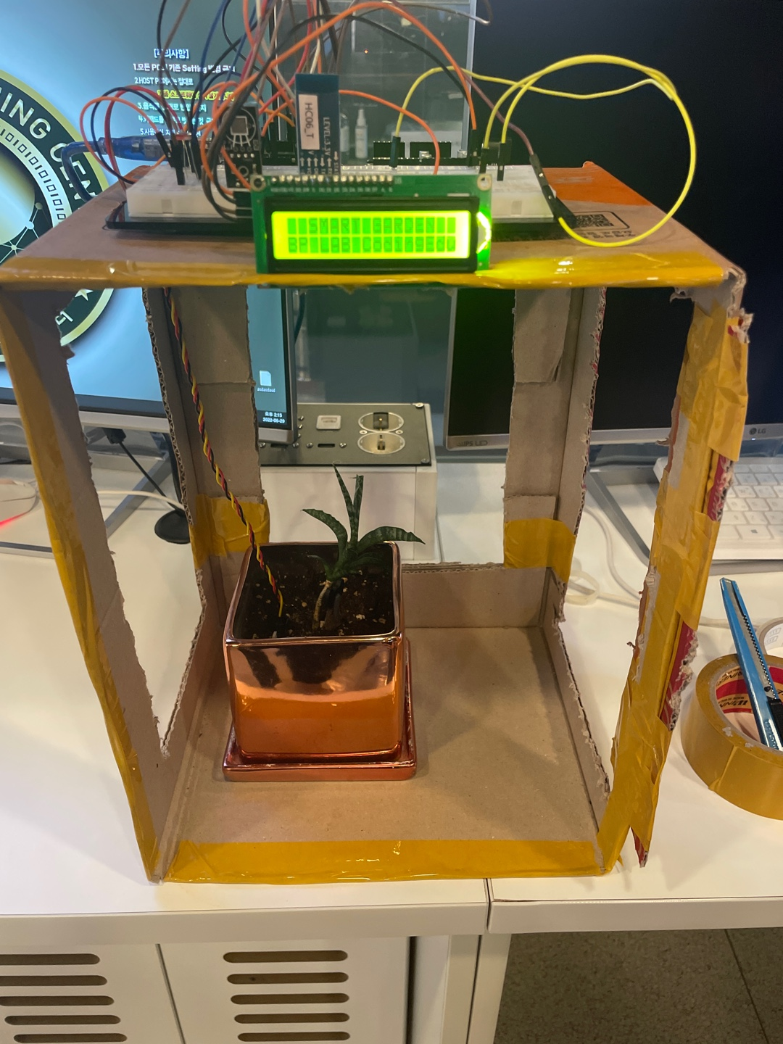
결과 창

Slide 18
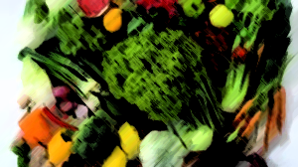
▶ 아두이노의 모듈과 블루투스 모듈을 이용하여 식물의 온도,습도,토양습도의 데이터를 실시간으로 LCD모듈과 스마트폰 앱으로 전송하게 구현하였다.
▶ 이 프로젝트를 진행하면서 추가적으로 인공지능을 탑재한 로봇을
이용한다면 사람의 손길없이 식물을 키울 수 있다는 깨닫게 되었다.
▶ 스마트 팜의 수요가 점점 늘어나는 추세에 스마트 팜의 기술을
계속 발전시킨다면 머지않아 초자동화를 이룰 수 있을 것이다.

Slide 19
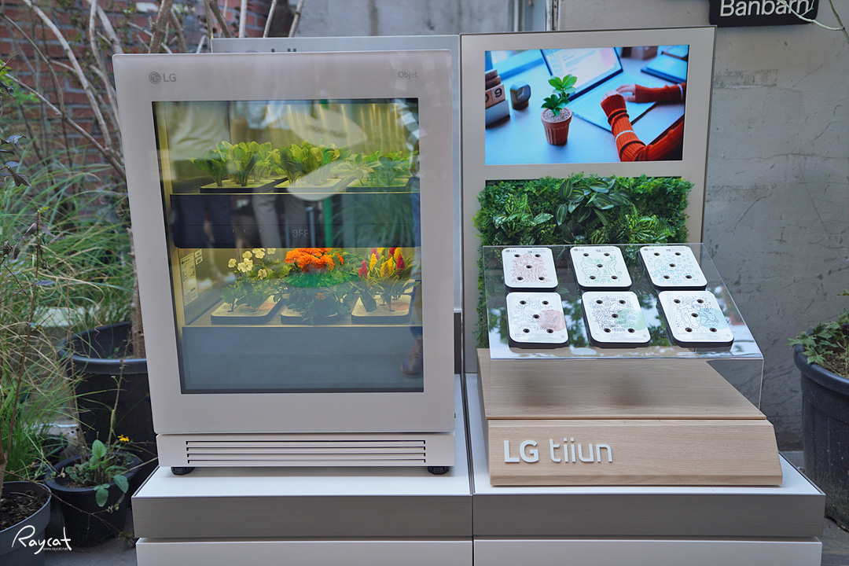
추가계획
1. 디자인 업그레이드
-완성형 제품으로 변경
2. 와이파이 추가 예정
3. 자동 급수 기능(온도 습도 조절)
4. 생장 LED 추가

Slide 20
참고문헌
- 아두이노 스마트 팜 라이브러리 & 소스코드 파일
http://bplab.kr/coding_download/?q=YToxOntzOjEyOiJrZXl3b3JkX3R5cGUiO3M6MzoiYWxsIjt9&bmode=view&idx=6823544&t=board
스마트 팜 현황분석
https://m.blog.naver.com/sn7213/221799584534
- 아두이노 스마트 팜 만들기
https://www.youtube.com/watch?v=feOYHukDreU

Slide 21
감사합니다.

